Slide 1

הצב המצייר
ציור וגרפיקה עם ספריית turtle בפייתון
היום נלמד את הצב לצייר: קווים, צורות, צבעים, עיגולים ואפילו בית שלם!
Notes:
פתיחה (1 דק'). ספריית turtle היא דרך כיפית לראות את הקוד 'מתעורר לחיים' - כל שורה מזיזה צב על המסך.

Slide 2




תזכורת: מה למדנו בשיעור הקודם
בשיעור הקודם סקרנו את יסודות פייתון: קבועים, משתנים, print ותנאי if. היום - הכול יעבוד יחד עם הצב!
תנאי if
print
משתנים
קבועים
המחשב מחליט
הדפסה למסך
קופסה ששומרת ערך
ערך שלא משתנה
if age > 12:
print("Hi!")
age = 14
SIDES = 4
Notes:
2 דק'. לא כולם זוכרים - שאלו את הכיתה: מה זה משתנה? מה עושה if? רק חזרה קצרה. לולאות עוד לא בטוח שנלמדו - נכיר אותן היום דרך הצב.

Slide 3

השיעור של היום
6
5
4
3
2
1
הצב מחליט
צביעה וטקסט
לולאות
קפיצות ועיגולים
צבעים וסטייל
הצעדים הראשונים
if + random
begin_fill, write
for + range
penup, goto, circle
color, pensize, speed
forward, left, right
turtle6.py
turtle5.py
turtle4.py
turtle3.py
turtle2.py
turtle1.py
שימו לב: עובדים במחשב עם Thorny / PyCharm
אל קראו לקובץ שלכם turtle.py
Notes:
1 דק'. כל שלב = קובץ תרגול. בכל קובץ יש קוד מוכן להרצה ובסופו 'אתגרים'. אם קובץ נקרא turtle.py - פייתון ייבא אותו במקום הספרייה ויתקבל AttributeError.

Slide 4

מי זה הצב?
y
רובוט קטן עם עט - כל פקודה מזיזה אותו, והוא מצייר את הדרך שעבר
מתחיל באמצע המסך - בנקודה (0, 0)‎, ומסתכל ימינה
ציר x - ימינה (+)‎ ושמאלה (-)‎
ציר y - למעלה (+)‎ ולמטה (-)‎
(200, 150)
x
(0, 0)
import turtle
t = turtle.Turtle()
(-200, -150)
Notes:
5 דק'. הסבירו שהמסך הוא כמו מפה. הצב מתחיל ב-(0,0) ופניו ימינה. שאלו: איפה תהיה הנקודה (0, 200)?

Slide 5
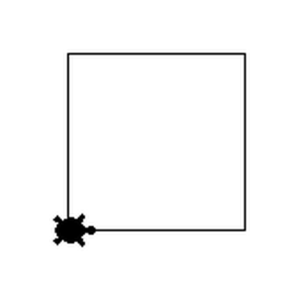

התוכנית הראשונה: ריבוע
import turtle
t = turtle.Turtle()
t.shape("turtle")
t.forward(100)
t.left(90)
# ... x4
turtle.done()
forward100)‎ -
קדימה 100 צעדים
left(90)
‎ - פנייה שמאלה 90 מעלות
turtle.done()
‎ - תמיד בסוף, אחרת החלון ייסגר!
turtle1.py
Notes:
7 דק'. הריצו את turtle1.py יחד, ואז תנו 4-5 דקות לאתגרים 1-4 בקובץ (מלבן, משולש).

Slide 6

פונים ימינה ושמאלה: מעלות
360°
180°
120°
90°
סיבוב שלם (סחרחורת)‎
אחורה פנה!
פניה של משולש
3 * 120 = 360
פניה של זוית ישרה
t.forward(150); t.left(120)
t.forward(150); t.left(120)
t.forward(150); t.left(120)
חידה: מה יצייר הקוד הזה?
רמז: הצב מסתובב 3 פעמים, ובסך הכול 360 מעלות
Notes:
4 דק'. בקשו מתלמיד לקום ולהיות 'הצב' - הכיתה נותנת לו פקודות. תשובת החידה: משולש שווה צלעות. left = שמאלה, right = ימינה. שימו לב: הזווית בתוך משולש שווה צלעות היא 60, אבל הצב מסתובב 120 (180 פחות 60). בריבוע שתיהן 90 ולכן זה לא מבלבל.

Slide 7
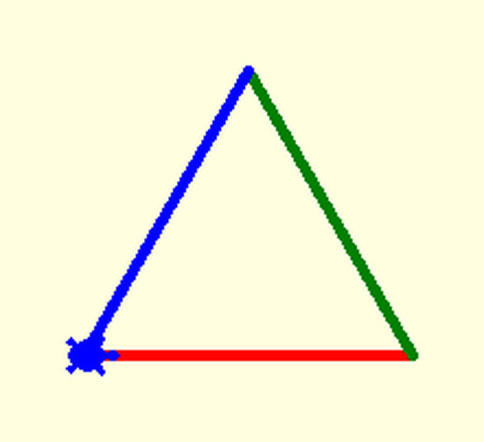
צבעים וסטייל
screen = turtle.Screen()
screen.bgcolor("lightyellow")
t.color("red")
t.pensize(5)
t.speed(3)
t.shape("turtle")
bgcolor צבע רקע
color צבע העט
pensize עובי
speed1 איטי ... 10 מהיר, 0 טורבו
red
orange
yellow
green
blue
purple
pink
black
turtle2.py
Notes:
6 דק'. הצבעים נכתבים באנגלית בתוך מירכאות. אפשר גם קוד צבע כמו "#FF00FF". תנו לתלמידים לבחור צבעים משלהם.

Slide 8





מרימים את העט: קפיצות ועיגולים
penup() / pendown()
מרימים / מורידים את העט - זזים בלי לצייר
goto(x, y)
קפיצה ישירה לנקודה במפה
circle(100)
עיגול ברדיוס 100.
circle(radius, extent)
חצי עיגול circle(100, 180)
dot(25)
נקודה עגולה ומלאה (מעולה לעיניים!)‎
סמיילי שלם מ-4 פקודות חדשות
turtle3.py
Notes:
7 דק'. penup זה כמו להרים את העיפרון מהדף. הראו את turtle3.py ואז אתגר: פרצוף עצוב / אף.

Slide 9
מתכנתים עצלנים משתמשים בלולאות
עם לולאה: 3 שורות
בלי לולאה: 8 שורות
for i in range(4):
t.forward(100)
t.left(90)
t.forward(100)
t.left(90)
t.forward(100)
t.left(90)
t.forward(100)
t.left(90)
t.forward(100)
t.left(90)
range(4)
‎ = חזור 4 פעמים
הזחה (4 רווחים)‎ = ארבע פעמים מה שבתוך הלולאה
נקודתיים (:)‎ - חובה בסוף השורה-for
Notes:
5 דק'. הדגישו: אותה תוצאה, הרבה פחות עבודה. ההזחה בפייתון קובעת מה בתוך הלולאה - בדיוק כמו ב-if.

Slide 10
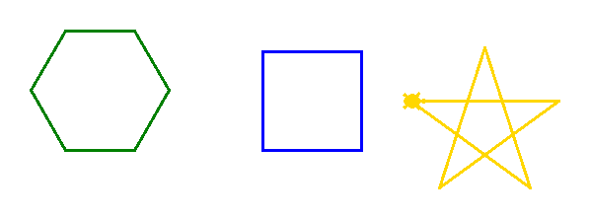
כלל הזהב: כל מצולע שתרצו
angle = 360 / sides
sides = 6
angle = 360 / sides
for i in range(sides):
t.forward(70)
t.left(angle)
זווית | צלעות | צורה
120 | 3 | משולש
90 | 4 | ריבוע
60 | 6 | משושה
10 | 36 | כמעט עיגול
144 ימינה | 5 | כוכב
turtle4.py
Notes:
5 דק'. כאן משתנים ולולאה עובדים יחד: משנים רק את sides ומקבלים צורה חדשה. אתגר בקובץ: פרח (לולאה בתוך לולאה) וספירלה.

Slide 11
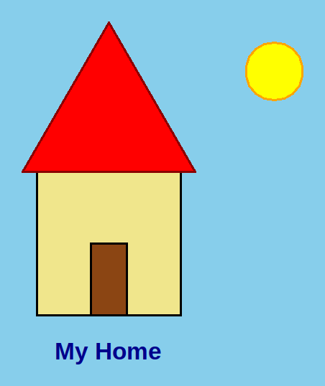
צובעים צורות וכותבים טקסט
t.color("black", "khaki")
t.begin_fill()
for i in range(4):
t.forward(200); t.left(90)
t.end_fill()
t.write("My Home", font=("Arial", 24))
color(קו, מילוי)‎ - שני צבעים: לקו ולמילוי
begin_fill()‎ ... end_fill()‎ - כל מה שמצויר ביניהם נצבע
write(...)‎ - כותב טקסט על המסך (באנגלית) ‎
turtle5.py
Notes:
7 דק'. turtle5.py מצייר בית - זה גם בסיס טוב לשיעורי הבית. אתגר: חלון, דשא, עץ.

Slide 12
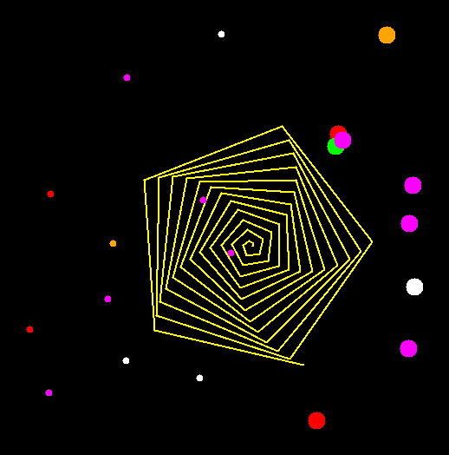
הצב מחליט: random
import random
sides = 5
if sides == 3:
t.color("red")
else:
t.color("cyan")
x = random.randint(-300, 300)
random.randint(a, b) a,b ‎ - מספר אקראי בטווח
random.choice(list)‎ - בוחר פריט אקראי מרשימה
screen.numinput(...) ‎ - חלון ששואל את המשתמש מספר
turtle6.py
Notes:
6 דק'. חיבור לשיעור הקודם: if עובד בדיוק אותו דבר, רק שעכשיו התוצאה היא ציור. כל הרצה של turtle6.py נראית אחרת בגלל random.

Slide 13
דף העזר של הצב
צורות ועוד
עט וצבע
תזוזה
circle(50)
עיגול
penup()
הרם עט
forward(100)
קדימה
dot(20)
נקודה
pendown()
הורד עט
backward(50)
אחורה
write("Hi")
טקסט
color("red")
צבע
left(90)
פנייה שמאלה
speed(0)
מהירות
pensize(5)
עובי
right(90)
פנייה ימינה
hideturtle()
הסתר צב
begin_fill()
התחל צביעה
goto(x, y)
קפיצה לנקודה
turtle.done()
תמיד בסוף!
end_fill()
סיים צביעה
setheading(90)
כיוון מדויק
Notes:
2 דק'. כדאי להדפיס את השקף הזה או לשתף אותו בקלאסרום - יעזור בשיעורי הבית.

Slide 14

באגים מפורסמים שכולנו עשינו ☹
AttributeError מוזר
החלון נעלם בשנייה
קראתם לקובץ turtle.py - שנו את השם!
שכחתם turtle.done()‎ בסוף הקוד
Turtle לא מוכר
הצב מצייר רק פעם אחת
כתבתם turtle.turtle()‎ - צריך T גדולה: turtle.Turtle()‎
שכחתם הזחה בתוך ה-for
Notes:
2 דק'. אלה הטעויות הנפוצות ביותר בשיעורי הבית - חסכו לעצמכם שאלות בווטסאפ :)

Slide 15
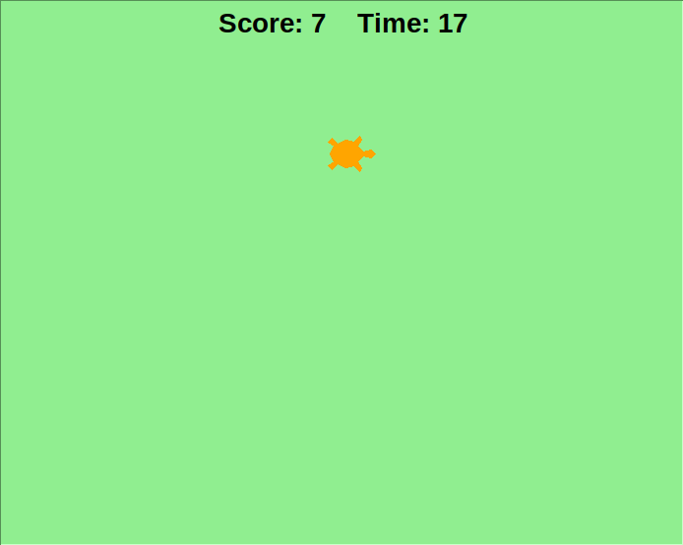
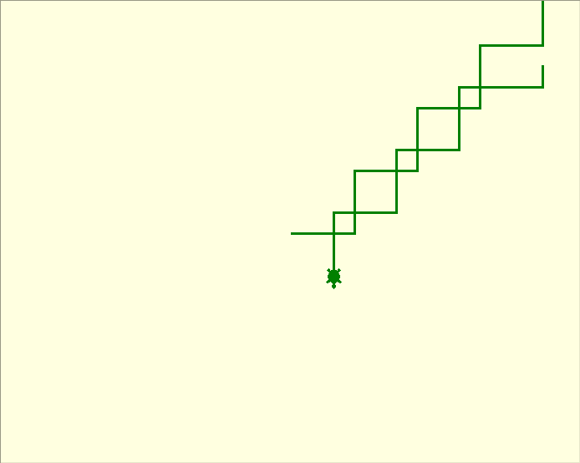
בונוס: הצב יודע גם לשחק!
משחק: תפסו את הצב!
ציור עם המקלדת
לחיצה על הצב - נקודה
יש לכם 30 שניות
כמה תצליחו לצבור?
חיצים - הזזת הצב
רווח - הרמת / הורדת העט
c - מחיקת הציור
turtle_game.py
turtle7.py
Notes:
4 דק'. הדגמה בלבד - לא צריך להבין כל שורה. turtle7.py: תנו לתלמיד לשלוט בצב מול הכיתה. turtle_game.py: תחרות קצרה - מי מגיע לניקוד הגבוה ביותר. פקודות חדשות: onkey, onclick, ontimer ו-def (פונקציה) - נלמד בהמשך.

Slide 16
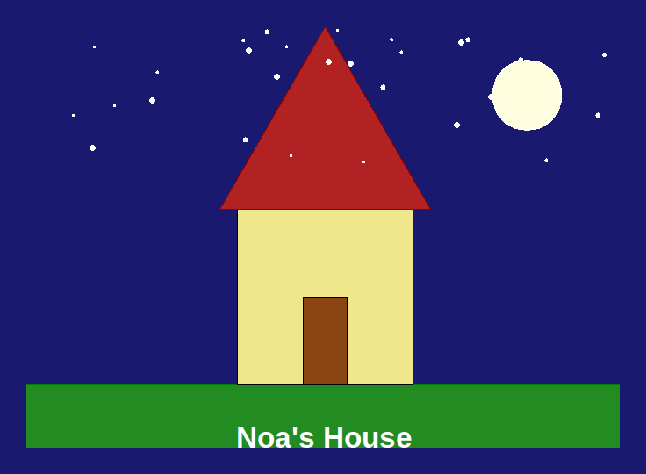

שיעורי בית: הנוף שלי
פתחו את הקובץ homework_turtle.py והשלימו את הקוד.
צבע רקע למסך (bgcolor)‎
1
בית: ריבוע צבוע + גג משולש צבוע
2
שמש צהובה צבועה בפינה (circle)‎
3
לפחות לולאת for אחת
4
מעברים עם penup / goto / pendown
5
השם שלכם על המסך (write, באנגלית)‎
6
15 נק' לכל סעיף
בחירה (10 נק')‎: משתנה time_of_day ו-if ליום/לילה, או עץ / ענן / פרחים, או כוכבים במקומות אקראיים (random)‎
דוגמה לתוצאה (גרסת לילה)‎
הגשה: שמרו בשם turtle_hw_השם.py והעלו ל-Classroom
Notes:
3 דק'. הקובץ homework_turtle.py כבר מכיל את רשימת הדרישות ושלד קוד. פתרון לדוגמה למורה: teacher/homework_solution.py. בדיקה: מריצים את הקובץ ובודקים כל סעיף.

